Slide 1
Основные элементы языка Паскаль
1

Slide 2
2
1. Общая характеристика языка Паскаль

Slide 3
3
Языки программирования
Язык Паскаль был разработан швейцарским профессором Никласом Виртом в 1969 году для обучения программированию.
Notes:
3

Slide 4
4
2. Основные понятия языка Паскаль

Slide 5
5
Алфавит языка Паскаль
Алфавит включает в себя буквы, цифры и специальные символы.
1. Прописные и строчные буквы латинского алфавита:
A B C D E F G H I J K L M N O P Q R S T U V W X Y Z
a b c d e f g h i j k l m n o p q r s t u v w x y z
_ знак подчеркивания (используется в именах вместо пробела)
2. Десятичные цифры: 0 1 2 3 4 5 6 7 8 9
Notes:
5

Slide 6
6
Алфавит языка Паскаль
3. Прописные и строчные буквы русского алфавита
(для комментариев, для вывода сообщений на экран):
А Б В Г Д Е Ё Ж З И Й К Л М Н О П Р С Т У Ф Х Ц Ч Ш
Щ Ъ Ы Ь Э Ю Я
а б в г д е ё ж з и й к л м н о п р с т у ф х ц ч ш
щ ъ ы ь э ю я
Notes:
6

Slide 7
7
Алфавит языка Паскаль
4. Специальные символы:
+ плюс – минус
* звездочка / дробная черта (слэш)
> больше < меньше = равно
: двоеточие ; точка с запятой
пробел
' апостроф , запятая . точка
^ крышка @ коммерческое а (эт)
$ знак доллара # номер
[ ] квадратные скобки
{ } фигурные скобки
( ) круглые скобки
Notes:
7

Slide 8
8
Алфавит языка Паскаль
5. Составные символы, которые нельзя разделять пробелами
<> не равно
<= меньше или равно
>= больше или равно
:= присваивание
.. промежуток значений
(* *) (. .) начало и конец комментариев
(замена фигурных скобок)
Notes:
8

Slide 9
9
Структура программы
program <имя программы>;
Uses …; { подключаемые модули и библиотеки }
Label …; { раздел объявления меток }
Const …; { раздел объявления констант }
Type …; { раздел объявления типов }
Var …; { раздел объявления переменных }
begin { начало основного блока программы }
… { операторы основного блока программы }
end. { конец основного блока программы }
Procedure …; { раздел описания процедур }
Function …; { раздел описания функций }
комментарии в фигурных скобках не обрабатываются
Notes:
9

Slide 10
10
Идентификаторы
Имена, даваемые программным объектам (константам, типам, переменным, функциям и процедурам, да и всей программе целиком) называются идентификаторами.
Каждый объект программы должен иметь уникальный идентификатор.
Идентификаторы могут иметь любую длину, но если у двух имен первые 63 символа совпадают, то такие имена считаются идентичными. Максимальная длина - 127 символов.
Вы можете давать программным объектам любые имена, но необходимо, чтобы они отличались от зарезервированных слов языка Паскаль, потому что компилятор все равно не примет переменные с "чужими" именами.
Notes:
10

Slide 11
11
Идентификаторы
Имена могут включать
латинские буквы (A-Z)
цифры
знак подчеркивания _
заглавные и строчные буквы не различаются
имя не может начинаться с цифры
Имена НЕ могут включать
русские буквы
пробелы
скобки, знаки +, =, !, ? и др.
Notes:
11

Slide 12
12
Идентификаторы
Какие имена правильные?
AXby R&B
4Wheel Вася
“PesBarbos” TU154
[QuQu] _ABBA
A+B Koren uravneniya
X1_X2 Koren
Notes:
12

Slide 13
13
Переменные
Переменная – это величина, имеющая имя, тип данных и значение. Значение переменной можно изменять во время работы программы.
Тип данных - это характеристика диапазона значений, которые может принимать переменная, относящиеся к этому типу данных.
Наиболее часто применяемые типы переменных:
integer { целая }
real { вещественная }
char { один символ }
string { символьная строка }
boolean { логическая }
Notes:
13

Slide 14
Типы данных в ЯП Паскаль

Slide 15
Константы и переменые
Данные — это информация, необходимая для выполнения программы, представленная в формальном виде, который обеспечивает возможность ее хранения, обработки и передачи (англ. datа).
Переменная — это именованная область оперативной памяти, в которой может храниться нужная информация (данные). Способ хранения определяется типом переменной.
Константа — это именованное значение, которое остается неизменным на протяжении всего времени выполнения программы.

Slide 16
Типы данных
Использование различных типов данных в Pascal, имеют огромное значение для программирования, так как определяют способы и алгоритмы обработки этих данных. Под типом данных мы будем понимать множество допустимых значений переменных, а также совокупность операций над ними.

Slide 17
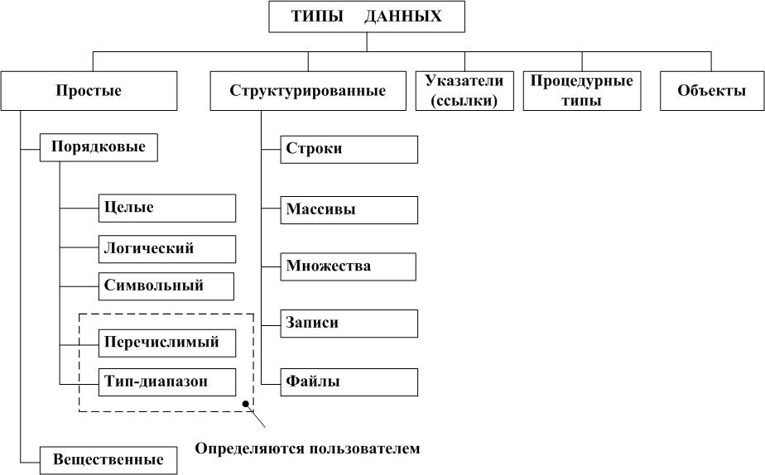
Система типов данных Паскаля

Slide 18
Типы данных
К простым относятся числовые (целые и вещественные) типы, логический, символьный, перечислимый и диапазонный тип.
Перечислимый тип данных задается перечислением всех значений, которые может принимать переменная данного типа. При описании отдельные значения указываются через запятую, а весь список заключается в круглые скобки.
Например:
Var Mesyac: (May,June,July,August );

Slide 19
Типы данных
Структурированные типы (т.е. имеющие какую-то структуру), образовываются массивами, записями, множествами и файлами.
Все простые типы, кроме вещественного, являются порядковыми. Значения только этих типов могут быть индексами переменных и массивов и параметрами цикла for.
Индекс – это порядковый номер в последовательности. Обычно обозначается символом i. Нумерация начинается с единицы.
Например: В последовательности A,B,C…Z , индексы символов соответственно 1,2,3…26.

Slide 20
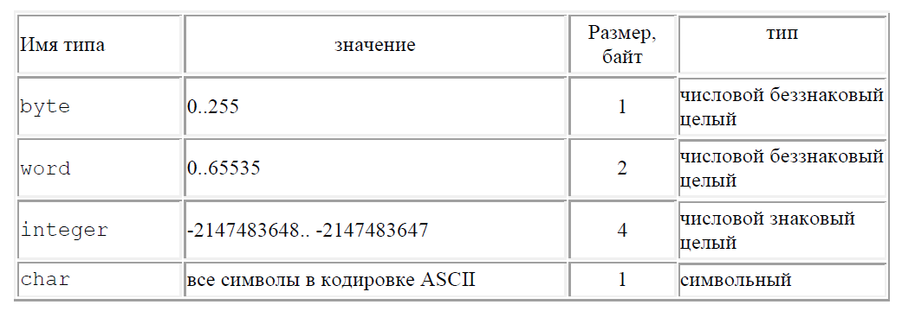
Типы данных: 1. Порядковые целые

Slide 21
Типы данных: 1. Порядковые целые
К порядковым относятся также перечислимый и интервальный тип.
Перечислимый тип определяется упорядоченным набором идентификаторов. Значения перечислимого типа занимают 4 байта.
Например:
type
Season = (Winter,Spring,Summer,Autumn);
DayOfWeek = (Mon,Tue,Wed,Thi,Thr,Sat,Sun);
Интервальный тип представляет собой подмножество значений целого, символьного или перечислимого типа и описывается в виде a..b, где a - нижняя, b - верхняя граница интервального типа:
var
a: 0..10;
c: 'a'..'n';
d: Mon..Sat;
Тип, на основе которого строится интервальный тип, называется базовым для этого интервального типа. Значения интервального типа занимают 4 байта.

Slide 22
Типы данных: 2.Вещественный тип.
Тип real (числовой вещественный). Значения вещественного типа занимают 8 байт, содержат 15-16 значащих цифр и находятся в диапазоне -1.8∙10308 .. 1.8∙10308.
Константы типа real можно записывать как в форме с плавающей точкой, так и в экспоненциальной форме:
1.7;
0.013;
2.5e3 (2500);
1.4e-1 (0.14).

Slide 23
Типы данных: 3. Логический тип
Тип boolean (логический).
Переменные и константы логического типа занимают 1 байт и могут иметь одно из двух значений, задаваемых константами
True (истина - 1) и False (ложь - 0).

Slide 24
Типы данных: 4. Строковый тип
Тип string (строковый). Применяется при использовании текстовых данных в программе, состоит из набора последовательно расположенных символов char. По умолчанию под переменную типа string отводится 256 байт, при этом в нулевом байте хранится длина строки. Т.е. строки состоят, не более чем, из 255 символов. Пример описания:
var s: string;
Можно явно указать количество символов для переменной в [ ]. Например: var s: string[50];
В данном случае под переменную выделяется 50 символов.

Slide 25
Выражения, операнды и операции
В алгоритмах программ участвуют выражения.
Простыми выражениями являются переменные и константы.
Сложные выражения строятся из более простых с использованием операций, скобок, вызовов функций, процедур, индексов и приведений типов.
Данные, к которым применяются операции, называются операндами.
Операциями в ЯП называются действия над данными (операндами).
В Pascal ABC имеются следующие операции: @, not, ^, *, /, div, mod, and, shl, shr, +, -, or, xor, =, >, <, <>, <= , >=.

Slide 26
Арифметические операции
К арифметическим относятся бинарные (применяемые к двум операндам) операции + - * / для вещественных и целых чисел, бинарные операции div и mod для целых чисел и унарные (применяемые к одному операнду) операции + и - для вещественных и целых чисел.
Выражение, имеющее числовой тип, называется арифметическим. Тип арифметического выражения определяется по следующему правилу: если все операнды целые и в выражении отсутствует операция деления /, то выражение имеет тип integer, в противном случае выражение имеет тип real.
Например, если b имеет тип byte, а c имеет тип word, то выражения b+c , b-с или b*c имеют тип integer, а выражение b/c - тип real.

Slide 27
Арифметические операции: DIV и MOD.
Операции целочисленного деления и нахождения остатка от деления. Применяются они для данных типа integer. При выполнении целочисленного деления (операция DIV) остаток от деления отбрасывается.
Например, 12 div 4 = 3; 19 div 5 = 3; 136 div 10 = 13, 27 div 10 = 2.
С помощью операции MOD можно найти остаток от деления одного целого числа на другое.
Например: 12 mod 3 = 0; 19 mod 5 = 4; 136 mod 10 = 6, 27 mod 10 = 7.

Slide 28
Стандартные функции
Функция — это последовательность инструкций, имеющая имя и результат.
Значение функции (результат) связано с ее именем, поэтому имена функций можно использовать в выражениях. Выполнение инструкций функции происходит при вычислении значений выражений, в которых имя функции используется в качестве операнда.
Процесс перехода к инструкциям функции называется вызовом функции или обращением к функции. Процесс перехода от инструкций функции к инструкциям программы, вызвавшей функцию, называется возвратом из функции.

Slide 29
Стандартные функции
В общем виде инструкция обращения к функции выглядит так:
Переменная : = Функция (Параметры)
где переменная — имя переменной, которой надо присвоить значение, вычисляемое функцией.
функция — имя функции, значение которой надо присвоить переменной;
параметры — список параметров, которые используются для вычисления значения функции. В качестве параметров обычно используют переменные программы или выражения.

Slide 30
Стандартные функции
Следует обратить внимание на то, что:
каждая функция возвращает значение определенного типа, поэтому тип возвращаемого значения или, как говорят, тип функции должен совпадать с типом переменной, которой присваивается значение функции;
тип и количество параметров для каждой конкретной функции строго определены.

Slide 31
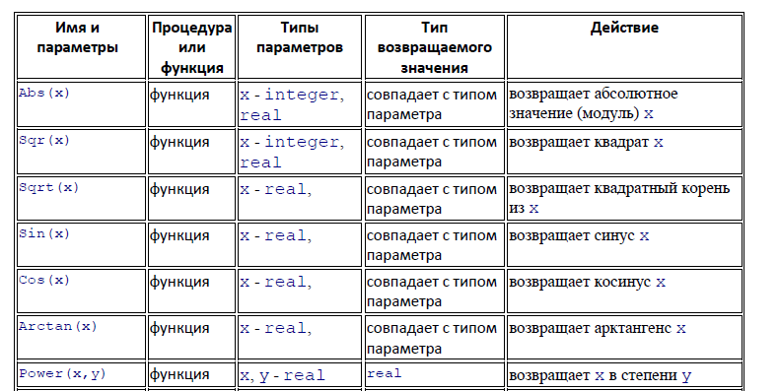
Стандартные функции

Slide 32
Стандартные функции

Slide 33
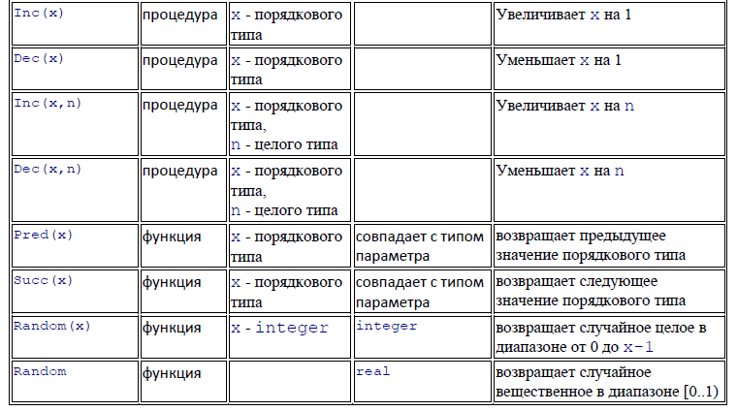
Стандартные функции

Slide 34
Запись арифметических выражений
Операции выполняются слева направо с соблюдением приоритета (в порядке убывания):
Все символы пишутся в одну строку на одном уровне. Проставляются ВСЕ знаки операций.
Не допускаются два следующих подряд знака операций. (А+(-В), но не А+-В)
Несколько записанных подряд операций одинакового приоритета выполняются последовательно слева направо.
Часть выражения, заключенная в скобки, вычисляется в первую очередь.

Slide 35
Запись арифметических выражений
Приоритет | Операция
1 | not, @
2 | *, /, div, mod, and, shl, shr
3 | +, - , or, xor
4 | =, <>, >, >=, <, :=, in

Slide 36
Задание 1.
Переведите выражение из линейной записи в обычную.
sqrt(0.5*sin(x+y)+2*a)/0.2*sqr(c)-abs(x-y)
Задание 2.
Запишите математическое выражение в одну строку на языке программирования.

Slide 37
Логические (булевы) операции
К логическим относятся бинарные операции and, or и xor, а также унарная операция not. Эти операции выполняются с использованием операндов типа boolean и возвращают значение типа boolean. Выражение, имеющее тип boolean, называется логическим (булевым).

Slide 38
Логические (булевы) операции
Операция and – конъюнкция (логическое умножение, пересечение, &, ^, "и").
Выражение a & b дает значение true только в том случае, если a и b имеют значения true, в остальных случаях – false:
true and true = true
true & false = false
false ^ false = false

Slide 39
Логические (булевы) операции
Операция or – дизъюнкция (логическое сложение, объединение, +, v, "или").
Выражение a + b дает значение false в том и только в том случае, если a и b имеют значения false, в остальных случаях – результат true:
true or true = true
true + false = true
false v false = false

Slide 40
Логические (булевы) операции
Операция not – инверсия (логическое отрицание , ¬, − , операция "не").
Выражение not a имеет значение, противоположное значению a:
not true = false
¬ false = true

Slide 41
Операторы языка Pascal
В результате выполнения оператора присваивания значение переменной становится равным значению заданного выражения.
Имя_переменной := Выражение;
Символ := означает операцию присваивания. Выражение может содержать константы, переменные, вызовы функций, знаки операций и скобки.
Инструкция присваивания выполняется следующим образом: сначала вычисляется результат выражения, находящегося справа от символа присваивания, затем вычисленное значение записывается в переменную, имя которой стоит слева от символа присваивания.

Slide 42
Задания
В программе объявлены переменные:
a,b,c: integer;
m,n: real;
Определите тип следующего выражения:
2*a
Integer ли real
2. В программе объявлены переменные:
a,b,c: integer; m,n: real;
Определите тип следующего выражения
a/4+(a+c)
Integer или real

Slide 43
Задания
3. В программе объявлены переменные:
a,b,c: integer;
m,n: real;
Определите тип следующего выражения
(a+b+c+m+n)*6
Integer или real
4 . В программе объявлены переменные:
a,b,c: integer; m,n: real;
Определите тип следующего выражения
a+2+c*m
Integer или real

Slide 44
Задания
1. Какое значение получит переменная Х в результате выполнения оператора присваивания?
Х:=5;
Х:=Х*Х;
Х:=Х+1;
2. Какое значение получит переменная Х в результате выполнения оператора присваивания?
В:=5;
Х:=-3*В;
Х:=5-Х

Slide 45
Операторы языка Pascal
В Паскале ввод и вывод данных выполняется с помощью оператора вызова стандартных процедур. read и readln для ввода; write и writeln — для вывода.

Slide 46
Процедура ввода данных read и readln
Синтаксис вызова процедуры read:
read (список_переменных);
Список переменных состоит из одного или более имен переменных. Если имен переменных несколько, то они разделяются запятыми. Константы при наборе разделяются пробелом.
Процедура ввода данных позволяет многократно выполнять одну и ту же программу с различными значениями исходных данных.
Синтаксис вызова процедуры readln:
readln (список_переменных);
Если вместо процедуры ввода read был использован readln, то ввод данных следующим оператором будет выполняться с новой строки.

Slide 47
Процедуры вывода данных write и writeln
В инструкции после слова write в скобках: задается список имен переменных. Кроме имен переменных в список можно включить сообщение — текст, заключенный в апострофы, выражения..
Синтаксис вызова стандартной процедуры write:
write (список_выражений);
Список выражений состоит из одного или более выражений. Если выражений несколько, то они разделяются запятыми. В качестве частных случаев выражений в списке могут присутствовать константы и переменные базовых типов.
Инструкция writeln отличается от инструкции write только тем, что после вывода сообщения или значений переменных курсор переходит в начало следующей строки.

